Slide 1
الزراعة الصحراوية
مدرس المادة العملي :م.م.سحر خلف لفتة
المحاضرة السابعة

Slide 2
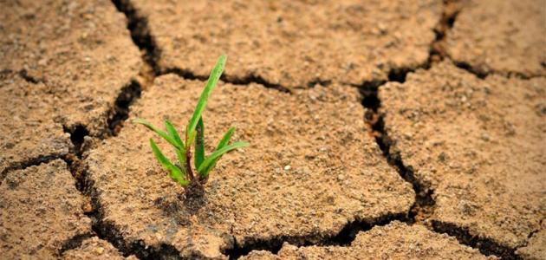
مكافحة التصحر

Slide 3
مكافحة التصحر
مكافحة التصحر تعني المحافظة على الأراضي المنتجة وتطبيق أساليب الإدارة المناسبة التي تضمن استمرارية الانتاجية القصوى لها أو أصلاح تدهور الأراضي المنتجة وأن تكون تنمية موارد الأرض
بالمناطق الجافة وشبه الجافة تنمية مستدامة أي تنمية تحقق العطاء المطلوب للنظام البيئي المنتج الذي يحقق احتياجات الحاضر واحتياجات المستقبل . والتنمية في جميع صورها هي علاقة بين المجتمع وبين الموارد الطبيعية . ولتحقيق التنمية المستدامة ووقاية النظم البيئية المنتجة ( الأرض) من التدهور لابد من أتباع التقنيات الرشيدة التي تعالج العوامل التي تؤدي الى التدهور .

Slide 4
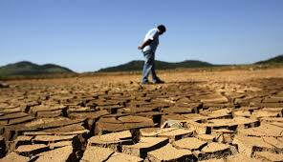
مجهودات الدولة لمكافحة التصحر

Slide 5
- مجهودات الدولة لمكافحة التصحر
أ- القوانين والتشريعات الخاصة بمكافحة التصحر :-
يوجد العديد من القوانين والتشريعات والقرارات الوزارية المختلفة التي صدرت من أجل حماية وصيانة البيئة وإعادة تأهيل الموارد الطبيعية . بالرغم من أنه لا توجد قوانين وتشريعات خاصة لمقاومة التصحر مباشرة الا أن هناك العديد من القوانين والتشريعات التي لها علاقة غير مباشرة بمكافحة التصحر وهي التي تتعلق بحماية الموارد الزراعية وصيانه البيئة وحماية الموارد المائية من التدهور .ومن أهم هذه القوانين :-
1- منع أو حضر البناء على الأراضي الزراعية أو تجريفها .
2- معاقبة من يقوم بإتلاف او قطع النباتات او الأشجار المنزرعة او النامية طبيعيا .
3-منع أو تجريم تلوث مياه الأنهار بإلقاء المخلفات او صرف المياه الملوثة بالمبيدات بالنهر.

Slide 6
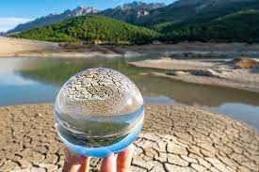

Slide 7
- مجهودات الدولة لمكافحة التصحر
ب- أهم المجالات التي قامت بها الدولة لمكافحة التصحر :-
تبذل الدولة جهودا مكثفة في اجراء العديد من الأنشطة والمشروعات التي تعالج عوامل التصحر المختلفة والتي تتميز بها المناطق الزراعية حيث أن لكل منطقة عوامل تؤدي الى احداث التصحر والتي تختلف من منطقة الى أخرى وتتضح مجهودات الدولة لمكافحة التصحر من خلال ما يلي :-
1- أعادة تأهيل الأراضي المتدهورة .
2- تحسين خواص التربة .
3- تحسين أدارة الري والصرف .
4- المحافظة على الغطاء النباتي الطبيعي والعمل على تنميته.
5- وقف زحف الرمال على الأراضي المنتجة والمناطق الأهلة بالسكان .

Slide 8
إعادة تأهيل الأراضي المتدهورة
حيث قامت الدولة بجهود عديدة في هذا المجال والتي شملت ثلاث محاور رئيسية هي :-
1- أراضي المراعي .
2- الزراعة المطرية .
3- الزراعة المروية .
والتي سوف نتناولها بشيء من التفصيل فيما يلي :-
المحور الأول : أراضي المرعى :-
أهم الوسائل لمكافحة تدهور المراعي الطبيعية : -
1- تنظيم الرعي على أساس سليم ويلزم هذا تقدير الحمولة الحيوانية للمرعى وضرورة عمل خطة إدارة جيده للمرعى .
2-تقييم حالة المرعى مع تحديد المواقع الرعوية المتشابهة بعد حصر العشائر المختلفة والانواع الرعوية الهامة .
3- البذار الصناعي للأنواع الرعوية المرغوبة ذات الكفاءة الإنتاجية العالية والقيمة الغذائية المرتفعة والمنتشرة طبيعيا في المنطقة أو في ظروف بيئية مماثلة أو عند توافر الرطوبة وقد نجحت تجارب عديده في زراعة الأراضي الملحية في بعض المناطق وكذلك الري بالماء المالح لا نتاج أنواع من القطف الذي تستسيغه الحيوانات .

Slide 9
4- تشجيع أعادة بناء الكساء الخضري عن طريق :-
أ- تأجيل الرعي الى ان يتم أزهار أنواع الرعي الهامه وإنتاجها للتقاوي .
ب-تطبيق نظم رعي تتفق مع الكساء الخضري من حيث نوع وعدد الحيوانات.
ج- تشجيع البذار الطبيعي عن طريق أقامه الاسوار (التسوير) او الحماية بواسطة الحرس لحماية المرعى .
د-أنتاج شتلات الشجيرات الرعوية التي تناسب الظروف البيئية لمناطق الرعي مثل شجيرات الشيح والأكاسيا.
5- زراعة واستنباط نباتات علف ممتازة ويتم هذا عن طريق استيراد نباتات (أنواع نباتية ) ذات قيمة رعوية مرتفعة وأقلمتها للظروف البيئية السائده .
6-أزالة النباتات الضارة وغير المستساغة لحيوانات الرعي تدريجيا .
7- مكافحة عوامل التعرية بالأساليب الزراعية المختلفة للمحافظة على خصوبة التربة وصيانتها .
8-تحسين مستوى المعيشة والوعي والإرشاد للسكان .

Slide 10
9-المحافظة على ماء المطر الساقط لتحقيق أكبر أستفاده منه عن طريق تحسين وتوزيع المياه والاستفادة من مصادر المياه الأخرى .
10- استخدام التكنلوجيا الحديثة وتطويعها بما يلائم التنمية الزراعية بالصحاري الساحلية.
ويمكن تلخيص التطبيقات التكنولوجية الحديثة في هذه المناطق فيما يلي :-
*ميكنة العمليات الزراعية في خدمة التربة ،زراعة وإكثار البذور والتسميد ومكافحة الآفات وغيرها.
*تحلية مياه البحر كمصدر اضطراري للمياه .
*استخدام الطاقة الجديدة والمتجددة مثل الطاقة الشمسية ،طاقة الريح .
*وتجدر الإشارة هنا الى ضرورة التنسيق بين عملية تحسين وتنمية المراعي الطبيعية وعملية تحسين سلالات من النباتات والحيوانات بتلك المناطق بصوره متوازنة وذلك لرسم سياسة دقيقة لتنمية الغطاء النباتي .

Slide 11
شكرا لحسن الاصغاء

